Slide 1
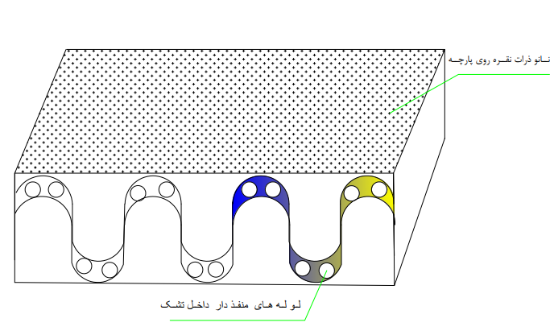
به نام خدا
s
تیم صبا
ساخت تخت خواب آنتی باکتریال و تهویه کننده مخصوص بیماران زخم بستر

Slide 2
طرح مساله ومشکل
سرطان
زخم بستر
سه مورد از اختلال های پر هزینه به ترتیب
قلبی و عروقی
تاکنون برآورد دقیقی از شیوع زخم بستر در ایران گزارش نشده است هدف از این مطالعه برآورد شیوع زخم بستر با روش متاآنالیز در ایران است.
جاهای مختلف بدن
پشت سر
آرنج و دست
باسن و کمر
پا
مچ و پاشنه ی پا
کرونا بیماري همه گیر است و اغلب مردم جهان دچار آن شده اند اما بد تر از آن این است که شما در کنار کرونا زخم بستر نیز بگیرید.
10 درصد مردم دچار کرونا شده اند.

Slide 3
اهداف اصلی و فرعی طرح
هدف اصلی این طرح: ساخت تشک مخصوص بیماران زخم بستر براي جلوگیري از شیوع و گسترش این بیماري و آسیب هاي جدي به افرادي که مدتهاي بسیاري بدون حرکت روي این تخت ها قرار دارند.
هدف فرعی طرح: ساخت ملحفه بدون بو، ضد آب و انتی باکتریال و عدم نیاز به شستشو این ملحفه.
در این طرح براي اولین بار در دنیا یک تشتک با قابلیت گردش جریان هوا در زیر آن تهیه شده است و همچنین داراي پوشش ضد آب و ضد باکتري، ضد ویروس بوده است.

Slide 4

بیان راه حل
تخت زخم بستر
ملحفه ی آنتی باکتریال و ضد اب
تعبیه ی سوراخ هایی در تشک مواج
استفاده از پمپ هوای دمنده برای گردش هوا
عبور شلنگ از این سوراخ ها
جلوگیری از بوی بد با کربن های فعال
اقدام به ساخت تختی آنتی باکتریال و تهویه کننده مخصوص بیماران زخم بستر کردیم.
آنتی باکتریال سازی
نانوذرات نقره
ضد آب سازی
نانو ذرات دی اکسید سیلسیوم

Slide 5

فروش یک تشک :
۴
سود
770000 تومان
1230000 تومان
2 میلیون تومان
ساخت یک تشک
فروش یک تشک

Slide 6
۵
هزینه: مواد و وسایل لازم :
برای ساخت یک تشک
مواد و وسایل لازم
تشک تخت مواج
ملحفه
کربن فعال
پمپ هوای دمنده
لوله ی سیلیکونی
نانو ذرات نقره
نانو ذرات دی اکسید سیلسیوم
5 متر شیلنگ سیلیکونی
50000 تومان
تشک
500000 تومان
نانو ذرات نقره
100 میلی لیتر
75000 تومان
نانو ذرات دی اکسید سیلسیم
250میلی لیتر
45000 تومان
کربن فعال
100گرم
100000تومان
جمع کل
770000 تومان

Slide 7
تحلیل و بررسی رقبا
محصول ما | زنیت مد | زیگالس مد | ایرداکتر | ایزی لایف | نام برند
20،000،000 | 21،500،000 | 34،500،000 | 28،500،000 | 20،000،000 | قیمت(ریال)
بله | خیر | خیر | خیر | خیر | ضد آب بودن
بله | خیر | خیر | خیر | خیر | آنتی باکتریال بودن
بله | خیر | خیر | خیر | خیر | تهویه کننده ی هوا
استراتژی ورود به بازار : با یک شرکت پخش که در این زمینه تجربه دارد قرار داد توزیع ( پخش و فروش ) می بندیم. استراتژی بازار یابی و تبلیغات : با استفاده از فکس ، ایمیل ، شبکه های اجتماعی ( اینستاگرام ، توایتر) تبلیغات خود را انجام می دهیم و با واحد تبلیغات شرکت پخشمان هم همکاری می کنیم .

Slide 8
مشتری ها
دارو خانه ها
بیمارستان ها
شرکت های توزیع تجهیزات پزشکی
فروشگاه های تجهیزات و لوازم پزشکی
بیماران زخم بستری و زمین گیر
خانه سالمندان و آسایشگاه ها
جامعه هدف
افراد سالخورده
افراد دیابتی
افراد کرونایی
افرادی با بیماری های زمین گیر چند ساله
ارزش پیشنهادی
تشتک با قابلیت گردش جریان هوا
همچنین داراي پوشش ضد آب و ضد باکتري، ضد ویروس، جلوگیری از هزینه های درمان بیماری

Slide 9
میزان سرمایه ی مورد نیاز
طبق برآورد ما
برای ۱۰۰ تشک
سرمایه گذاری اولیه
۷۰۰ میلیون
دستگاه ها
محل کارخانه
هزینه ماهیانه
۱۲۰ میلیون
سود خالص
حقوق کارگران
مواد اولیه
۶۰ میلیون
درآمد ماهیانه
۲۰۰ میلیون
۷۰۰ میلیون
۱۲۰ میلیون
۸۲۰ میلیون
هر تشک ۲ میلیون
۸۲۰ میلیون
۶۰ میلیون
سود ماهیانه
درآمد ماهیانه
۸۰ میلیون
هزینه ماهیانه
بعد از حداکثر ۱۴ ماه پول سرمایه گذار بر می گردد
مالیات و ...
سود ماهانه
۲۰ میلیون
سایر هزینه ها

Slide 10
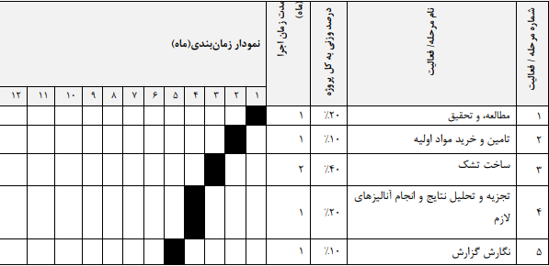
فعالیت هاي طرح و زمانبندي طبق نمودار گانت

Slide 11
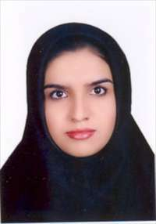

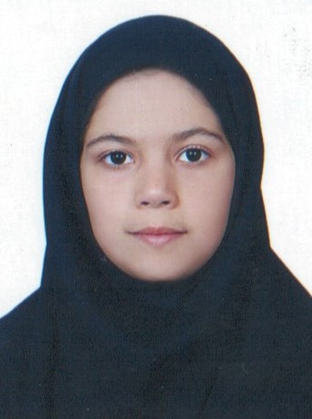
اعضای تیم صبا
مرضیه آزادفلاح
دکتری مهندسی
مواد و متالورژی
نگین رحیمی
دانش آموز پایه ی هفتم
مدرسه ی صبا
روژان امربر
دانش آموز پایه ی هفتم
مدرسه ی صبا

Slide 12
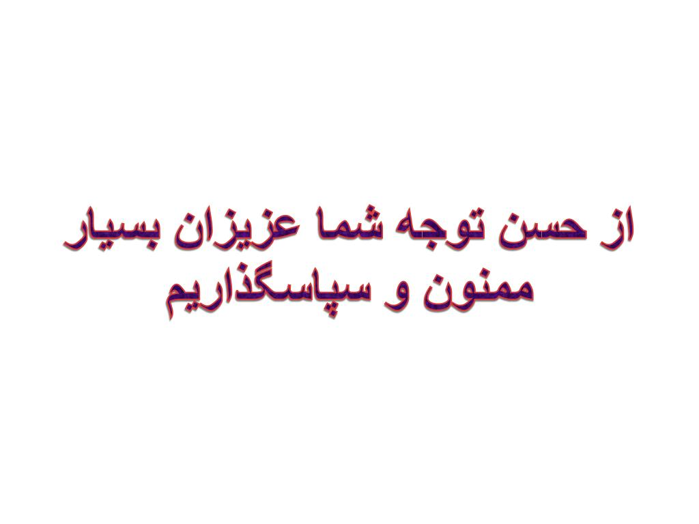

Slide 13
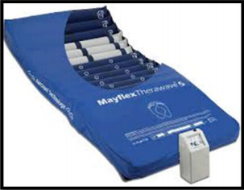
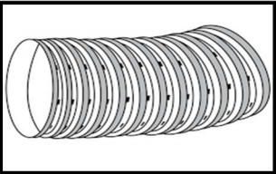
نحوه ی ساخت تخت
نانو ذرات دی اکسید سیلسیوم
نانو ذرات نقره
مواد و وسایل لازم
ملحفه
تشک تخت مواج
لوله ی سیلیکونی
کربن فعال
پمپ هوای دمنده
تهیه ی ملحفه به اندازه ی تشک
پوشش دهی ملحفه به وسیله ی آنتی باکتریال نانو ذرات نقره
استفاده از کربن های فعال در داخل سوراخ های تشک
پوشش دهی ملحفه به وسیله ی محلول ضد آب تهیه شده از نانوپاد شریف
تهیه سوراخ هایی درون تشک
رد کردن لوله ازدرون آنها
استفاده از پمپ هوای دمنده برای گردش هوا زیر بدن و مانع از ایجاد زخم بستر
تخت برای درمان و پیشگیری از زخم بستر

Slide 14
اهمیت اجرای طرح : به این دلیل که کرونا بیماریی همگیر شده است و هر روزه افراد زیای را به این بیماری مبتلا می کند ، احتمال این که در کنار کرونا رخم بستر بگیریم بسیار زیاد خواهد شد و این تخت ها بسیار به بیمارستان ها و بیمارانی که در خانه می باشسند بسیار مفید است .
رقبا
شرلی
زنیت مد
ایرداکتر
ایزی لایف
رهو
زیگالس مد

Slide 15
نقاط قوت محصول : تشک ها جهت جلوگیري از زخم بستر روي بدن بیماران است که با موج هایی که ایجاد میکنند باعث تعویض تکیه گاه بدن بیماران میگردند، از مهمترین ویژگی یک تشک مواج مناسب این است که بتواند نیاز هاي بیمار را در داخل و خارج از منزل یعنی بیمارستان نیز برطرف نماید .

Slide 16
توضیحی در مورد پروژه : کرونا بیماري همه گیر است و اغلب مردم جهان دچار آن شده اند اما بد تر از آن این است که شما درکنار کرونا زخم بستر نیز بگیرید. لذا براي رفع این مشکل اقدام به ساخت تختی با ملحفه آنتی باکتریال و ضد آب نمودیم ؛ و در صورت تأمین مواد اولیه که همگی در کشور عزیزمان وجود دارد و حمایت مناسب براي ساخت و تجاري سازي این طرح، هیج محدودیتی در اجراي آن وجود ندارد.

